Slide 1
ROS2 几个开源项目介绍
Sony 中国软件中心
徐晓波

Slide 2
内容
ROS2 Service Load Balancing
ROS2 RCL logging syslog
ros2ai Next-Gen ROS 2 CLI
ROS 2 Persistent Parameter Server

Slide 3
ROS2 Service Load Balancing
目的：
对于同一个 service 的名字，可以支持多个 service server
根据负载平衡的策略来选择 service server
已存在的 service 可以不修改代码来支持
https://github.com/barry-Xu-2018/ros2_load_balancing_service/

Slide 4
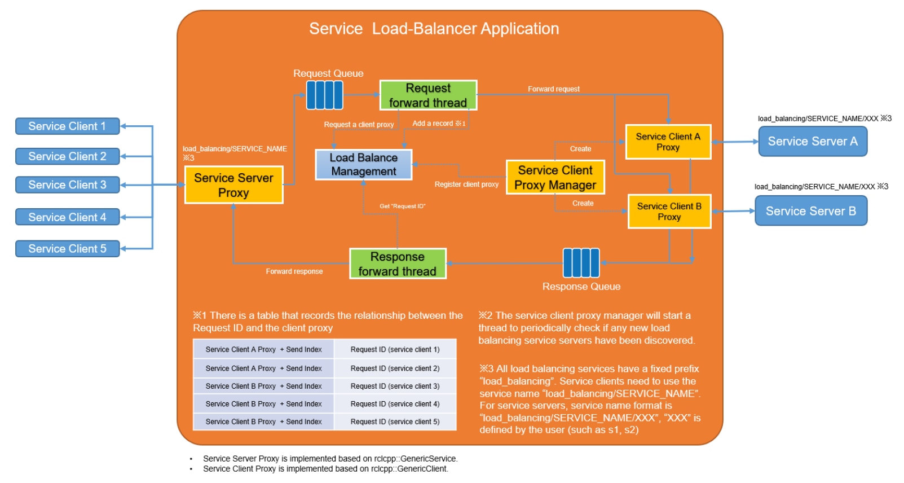
ROS2 Service Load Balancing

Slide 5

ROS2 RCL logging syslog
目的：
无需代码改动来配置Log的行为
支持日志数据管道和转发能力
连接ROS 2日志系统和云原生日志管理。
https://github.com/fujitatomoya/rcl_logging_syslog

Slide 6
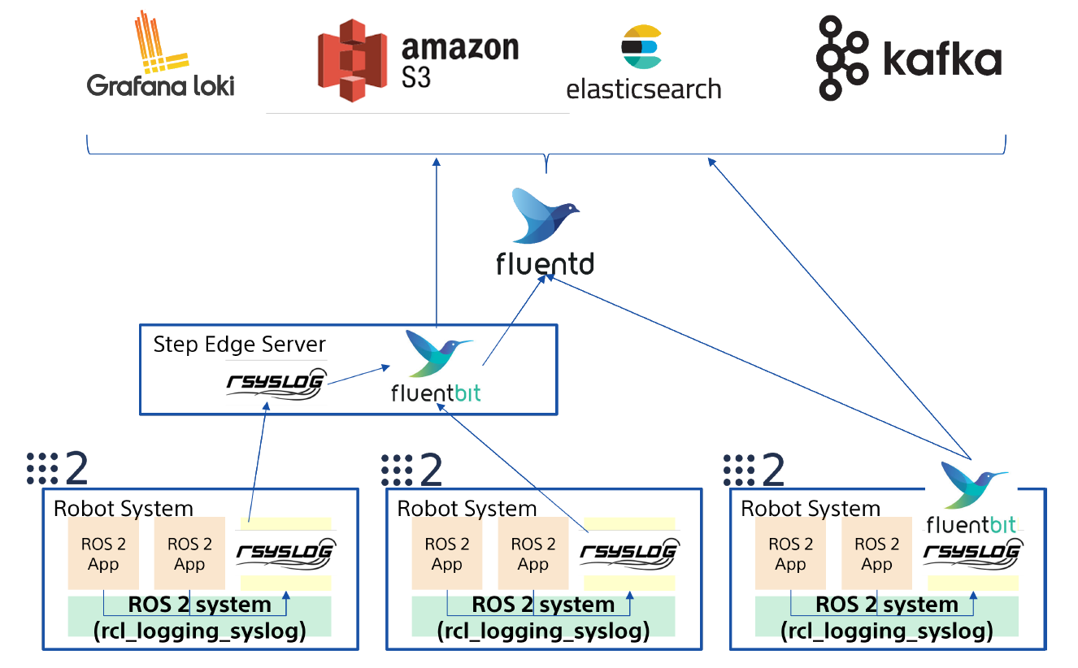
ROS2 RCL logging syslog

Slide 7

ros2ai Next-Gen ROS 2 CLI
目的：
ros2ai是一个下一代的ROS 2命令行界面扩展程序，集成了 OpenAI 和 Ollama。
对于不了解ROS 2 命令的人，可以用自然语言来执行命令
https://github.com/fujitatomoya/ros2ai

Slide 8
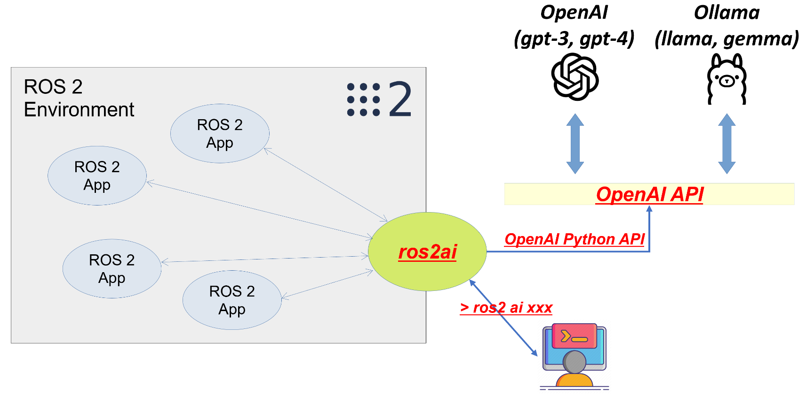
ros2ai Next-Gen ROS 2 CLI

Slide 9
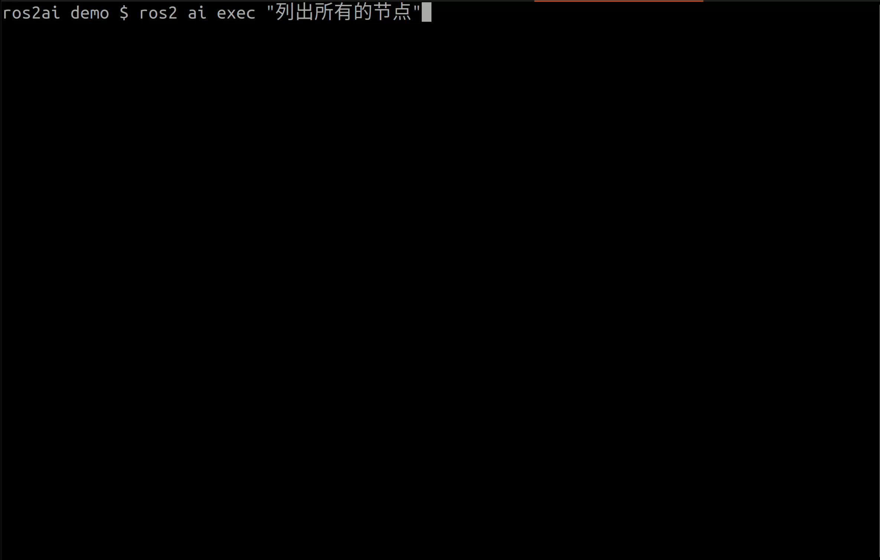
ros2ai Next-Gen ROS 2 CLI

Slide 10

ROS 2 Persistent Parameter Server
目的：
提供一个统一参数管理服务（跨Node），如同ROS1 的参数服务。
提供实时的参数设置和获取服务
提供读取和保存参数到存储设备的能力。
https://github.com/fujitatomoya/ros2_persist_parameter_server

Slide 11
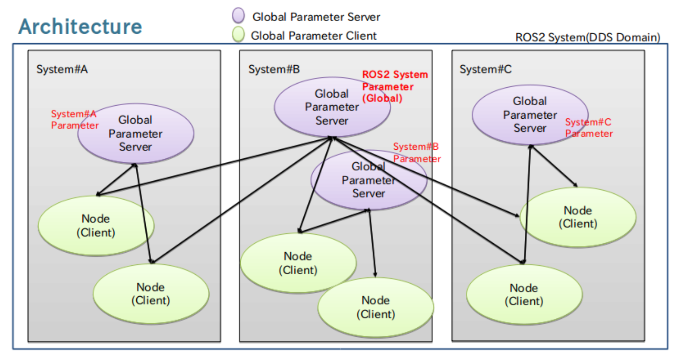
ROS 2 Persistent Parameter Server

Slide 12
Thanks

